Slide 1
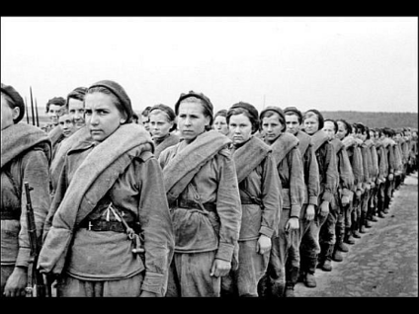
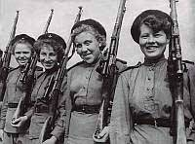
«У войны – не женское лицо»
Мы не ждали посмертной славы.
Мы хотели со славой жить.
...Почему же в бинтах кровавых
Светлокосый солдат лежит?

Slide 2
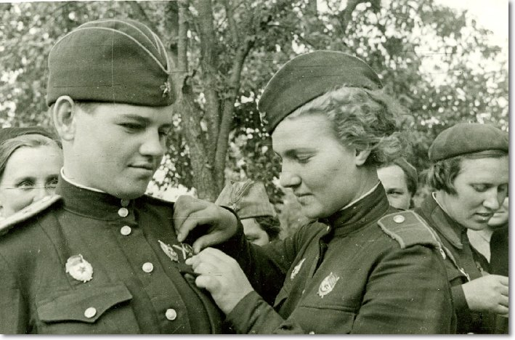
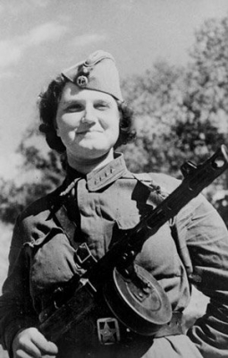
Война – дело не женское. Участие женщин в войне за последнее столетие, причём не только в качестве медицинского персонала, но и с оружием в руках, стало реальностью. Особенно массовым это явление имело место в период Второй мировой войны.
Советские Женщины, как равноправные члены социалистического государства, были в годы Великой Отечественной войны и равноправными его защитниками. Женщины и девушки служили в рядах Красной Армии, участвовали в партизанском движении, принимали самое не посредственное и деятельное участие в изгнании оккупантов с советской земли и в полном их разгроме .
..Да разве об этом расскажешь
В какие ты годы жила!
Какая безмерная тяжесть
На женские плечи легла!..

Slide 3
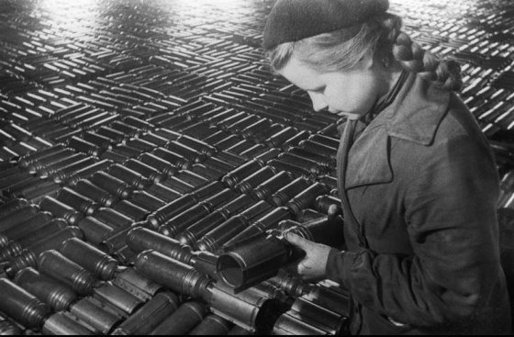
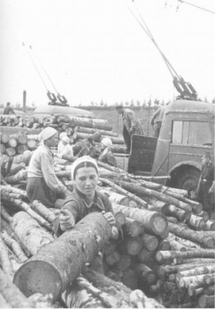
Трудовой подвиг женщин советского тыла
Мысли и стремление патриоток советского тыла хорошо выражены в обращениях участниц двухтысячного митинга женщин Ивановской области. “Месть и великий справедливый гнев, -писали они, - ни на минуту не угасают в сердцах каждого из нас. Помните, что фронт проходит через нашу великую Родину, до самого маленького отдаленного городка, до самой глухой деревеньки! Все мы –бойцы грозной, беспощадной к врагу народной армии ! Есть только одно стремление каждого честного советского человека- все для фронта !Все для победы ! Фронт требует – будет выполнено ! ”.

Slide 4
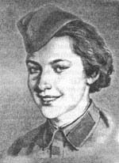
«Качается рожь несжатая …» Юлия Друнина
Качается рожь несжатая . Шагают бойцы по ней . Шагаем и мы - девчата , Похожие на парней . Нет , это горят не хаты - То юность моя в огне . Идут по войне девчата , Похожие на парней . Я только раз видала рукопашный , Раз - наяву . И тысячу - во сне . Кто говорит , что на войне не страшно , Тот ничего не знает о войне .
До сих пор не совсем понимаю, Как же я, и худа, и мала, Сквозь пожары к победному Маю В кирзачах стопудовых дошла.

Slide 5
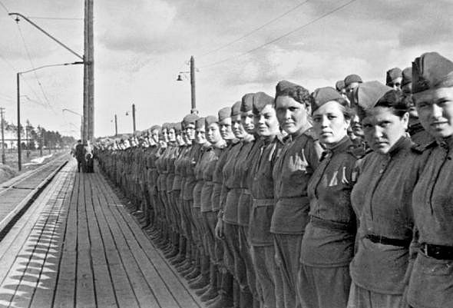
На фронтах великой отечественной войны
Советские патриотки шли на фронт, мужественно сражались с фашистскими захватчиками, проливая свою кровь и расставаясь с жизнью для того, чтобы сохранить жизнь и защитить безоружных женщин, детей и стариков, для того, чтобы родная земля вновь была свободной, чтобы счастье и мир опять стали обычной жизнью трудового человека .
Александра Окунаева, павшая смертью храбрых, отправляясь в бой, оставила записку, в которой говорилось:” Я пошла на фронт защищать Родину. Я хотела мстить гитлеровцам за то неизмеримое горе, страдание и зло, которое они принесли на нашу землю. Я должна была их убивать. Я поняла и сердцем почувствовала, что без этого не смогу жить”.
Смотрю назад, в продымленные дали: Нет, не заслугой в тот зловещий год, А высшей честью школьницы считали Возможность умереть за свой народ.

Slide 6
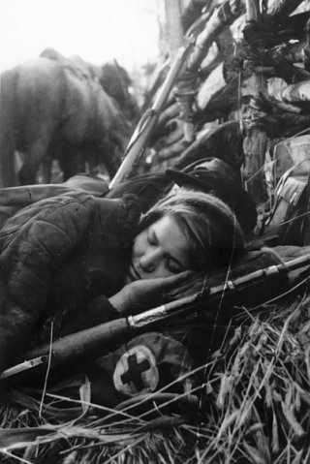
ПИСЬМО САНИТАРКИ В. КОЛЕСНИКОВОЙ
Не позднее 3 марта 1943 г.(день гибели)
Дорогие фронтовые товарищи, милая моя подруга Нина.
Если я погибну в этом бою, то после смерти сообщи моей маме, что я, ее дочь, честно выполнила свой долг перед Родиной.
Да, мне, конечно, жаль, что так рано кончилась моя жизнь, но за меня отомстят другие.
Нина, я была медсестрой. Ведь это самое прекрасное — спасать жизнь человеку, который борется за нас, защищает нашу Родину от коварного врага, борется за наше будущее.
Вот и все, что я прошу передать моей маме.
Валя Колесникова.
"На ничьей земле пылают танки. Удалось дожить до темноты... Умоляю: "Летние портянки И белье сдавайте на бинты". Я стираю их в какой-то луже, Я о камни их со злостью тру, Потому как понимаю – нужно Это все мне будет поутру".
Ю.В. Друнина

Slide 7
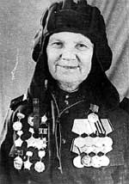
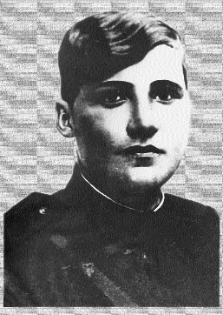
Около 800 тысяч женщин воевали с фашистами. Они служили в разных войсках – большинство в госпиталях (61% среднего медперсонала составляли женщины), в подразделениях связи (80%) и дорожных войсках (почти половина состава). Прославился женский авиационный полк ("Ночные ведьмы"). Воевали женщины-снайперы, женщины-разведчики, женщины-зенитчицы... А вот в танковых войсках их было не много.
Мария Ивановна Лагунова женщина-танкист, воевала во время Великой Отечественной войны механиком-водителем на Т-34, в одном из боёв в результате ранения потеряла обе ноги, кавалер ордена Красной Звезды. Человек огромной силы воли.
В годы Великой Отечественной войны Александра Митрофановна Ращупкина, переодевшись парнем, отважная девушка ушла на фронт и три года провоевала танкистом

Slide 8
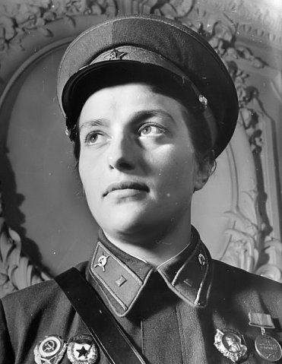
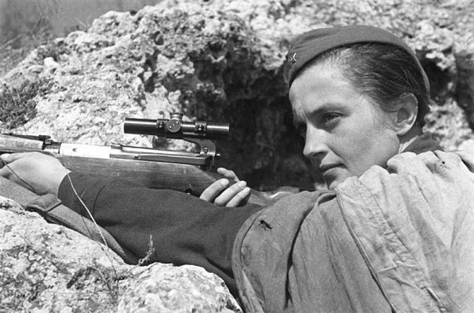
Снайпер 54-го стрелкового полка 25-й стрелковой дивизии Приморской армии Северо-Кавказского фронта младший лейтенант Л.М. Павличенко.1942г. С июля 1941г. по июль 1942г. (до получения тяжёлого ранения) уничтожила 309 фашистов, из них 36 снайперов.
Герой Советского Союза, Людмила Михайловна Павличенко.

Slide 9
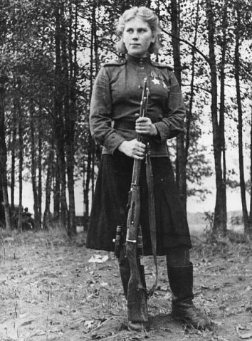
Снайпер Роза Шанина (1924г.-1945г.) со своей винтовкой. На фронте с 02.04.44г. На счету 54 убитых фашиста (из них 12 снайперов). Погибла 28.01.45 в Восточной Пруссии.
Рапорт командира отделения Розы Шаниной: Докладываю, что первое отделение женского снайперского взвода за 6 дней вывело из строя 32 фашиста. Все снайперы открыли счета мести немецким оккупантам. Уничтожили фашистов: Екимова Саша — 4, Климова Маша — 2, Котелкина Таисия — 2, Кузнецова Анна — 2, Мокшина Ольга — 2, Петрова Калерия — 3, Никонова Валя — 4, Новикова Ева — 2, Томарова Маша — 3, Рожкова Маша — 2, Шанина Роза — 6.

Slide 10
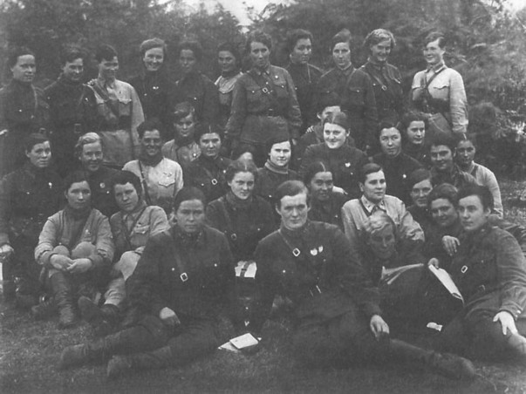
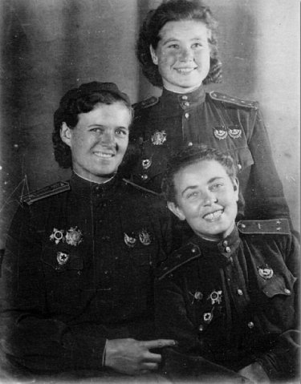
В 46-м гвардейском не было мужчин, все его воины – от летчиков и штурманов до техников – были женщины. Вчерашние студентки, воспитанницы аэроклубов, работницы фабрик и заводов. Юные, хрупкие они по зову сердца встали в солдатский строй и с честью прошли нелегкой дорогой войны до великого Дня Победы. 23 из них удостоились звания героя Советского Союза. Среди них Марина Раскова, Вера Белик, Татьяна Макарова, Евгения Руднева, Марина Чечнева, Ольга Санфирова, Марина Смирнова, Надежда Попова.
Офицеры 46-го гвардейского Таманского ночного бомбардировочного авиаполка Евдокия Бершанская (слева), Мария Смирнова (стоит) и Полина Гельман.

Slide 11
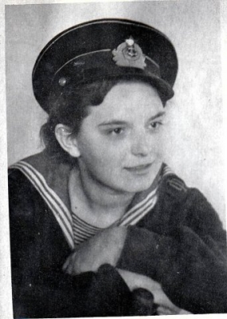
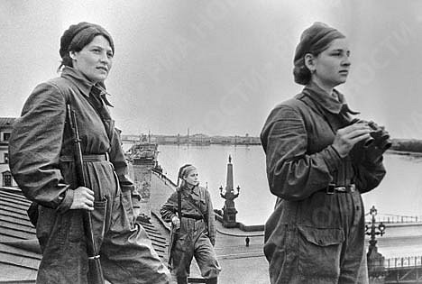
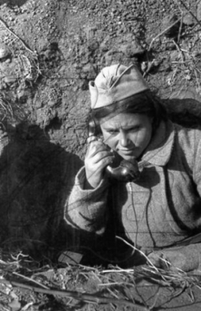
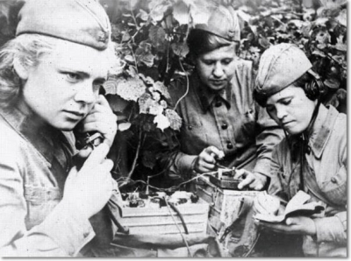
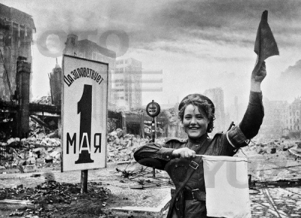

Slide 12
Побледнев,
Стиснув зубы до хруста,
От родного окопа
Одна
Ты должна оторваться,
И бруствер
Проскочить под обстрелом
Должна.
Ты должна.
Хоть вернешься едва ли,
Хоть "Не смей!"
Повторяет комбат.
Даже танки
(Они же из стали!)
В трех шагах от окопа
Горят.
Ты должна.
Ведь нельзя притворяться
Перед собой,
Что не слышишь в ночи,
Как почти безнадежно
"Сестрица!"
Кто-то там,
Под обстрелом, кричит...
Да, у войны не женское лицо. Но угроза, нависшая над нашей страной и над всем миром в 1941 г., заставила советских женщин по-иному оценить свои возможности, встать в строй наравне с мужчинами, заменить в тылу ушедших на фронт мужей, сыновей, братьев. Победа ковалась и в тылу. Их было очень много – женщин, беззаветно любивших Родину и готовых отдать за нее жизнь. Они стали примером бесстрашия и героизма. Не каждый мужчина способен выдержать трудности войны, а женщины выдерживали. Наверное, в них было заключено то, что фашисты называли "русской силой".

